Slide 1




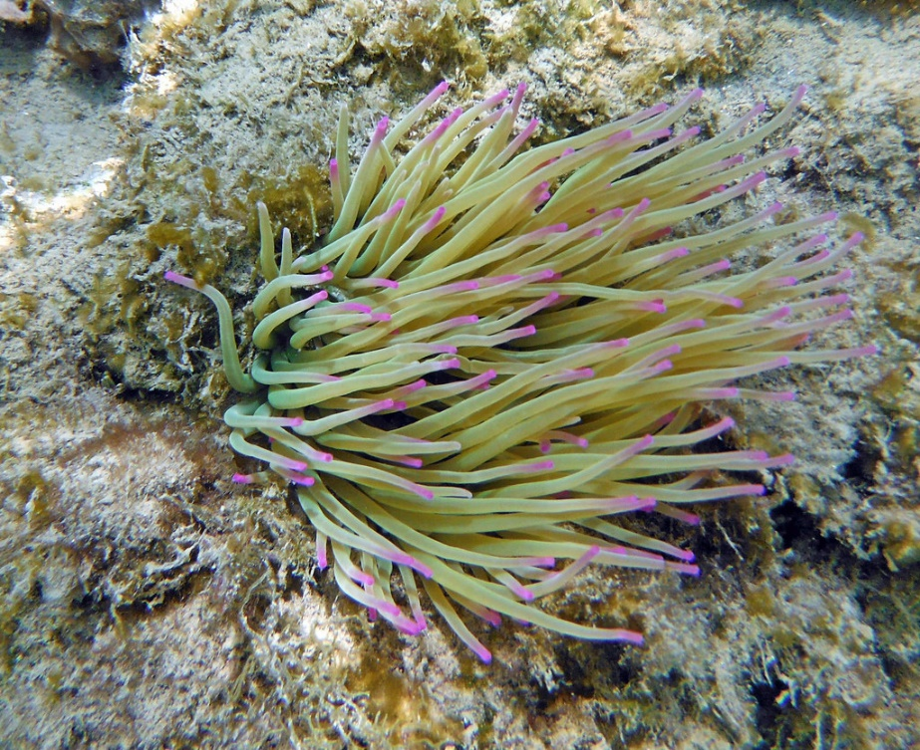
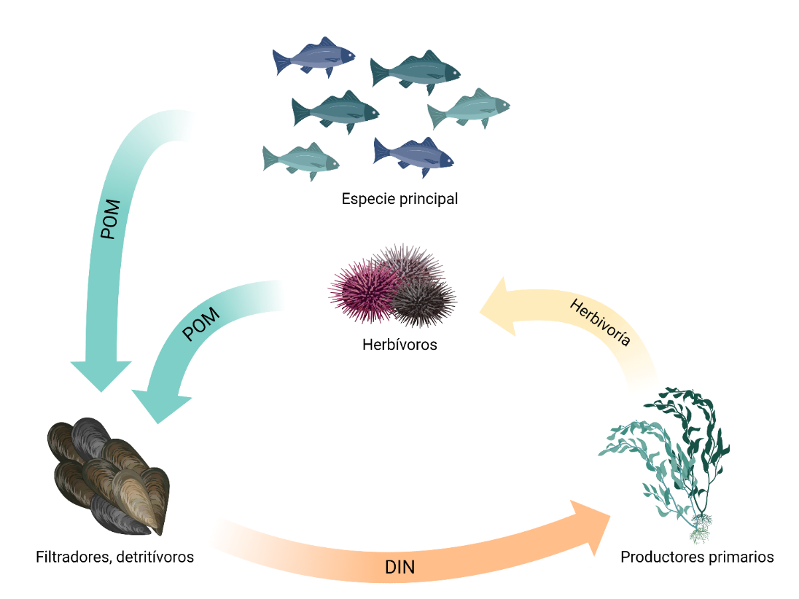
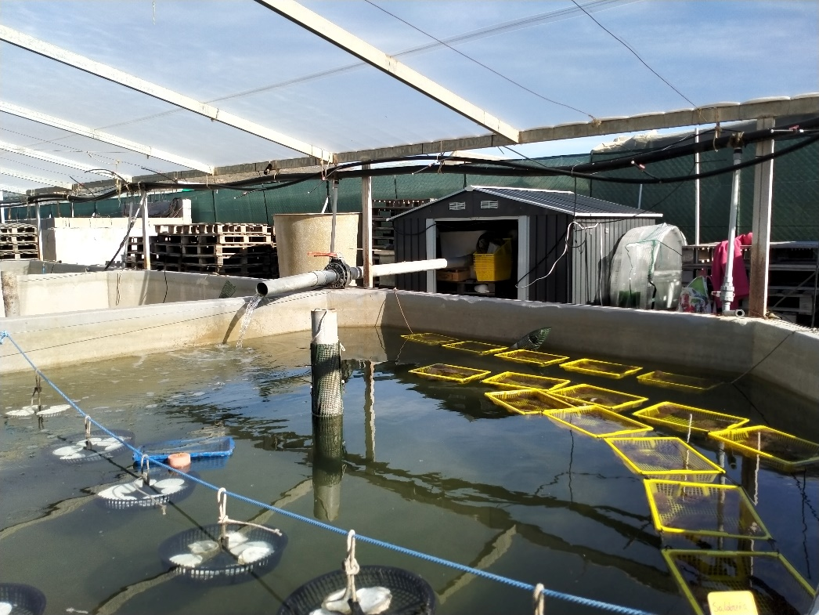
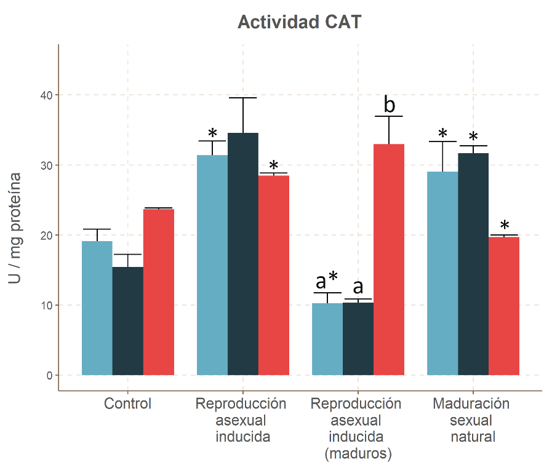
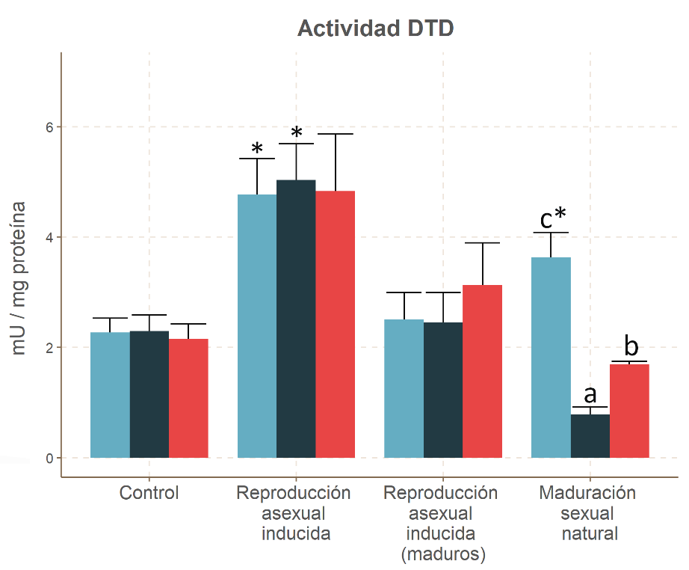
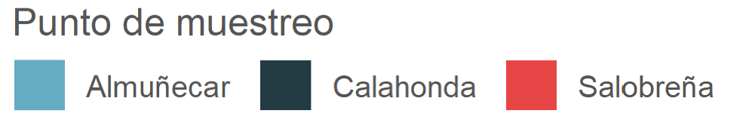
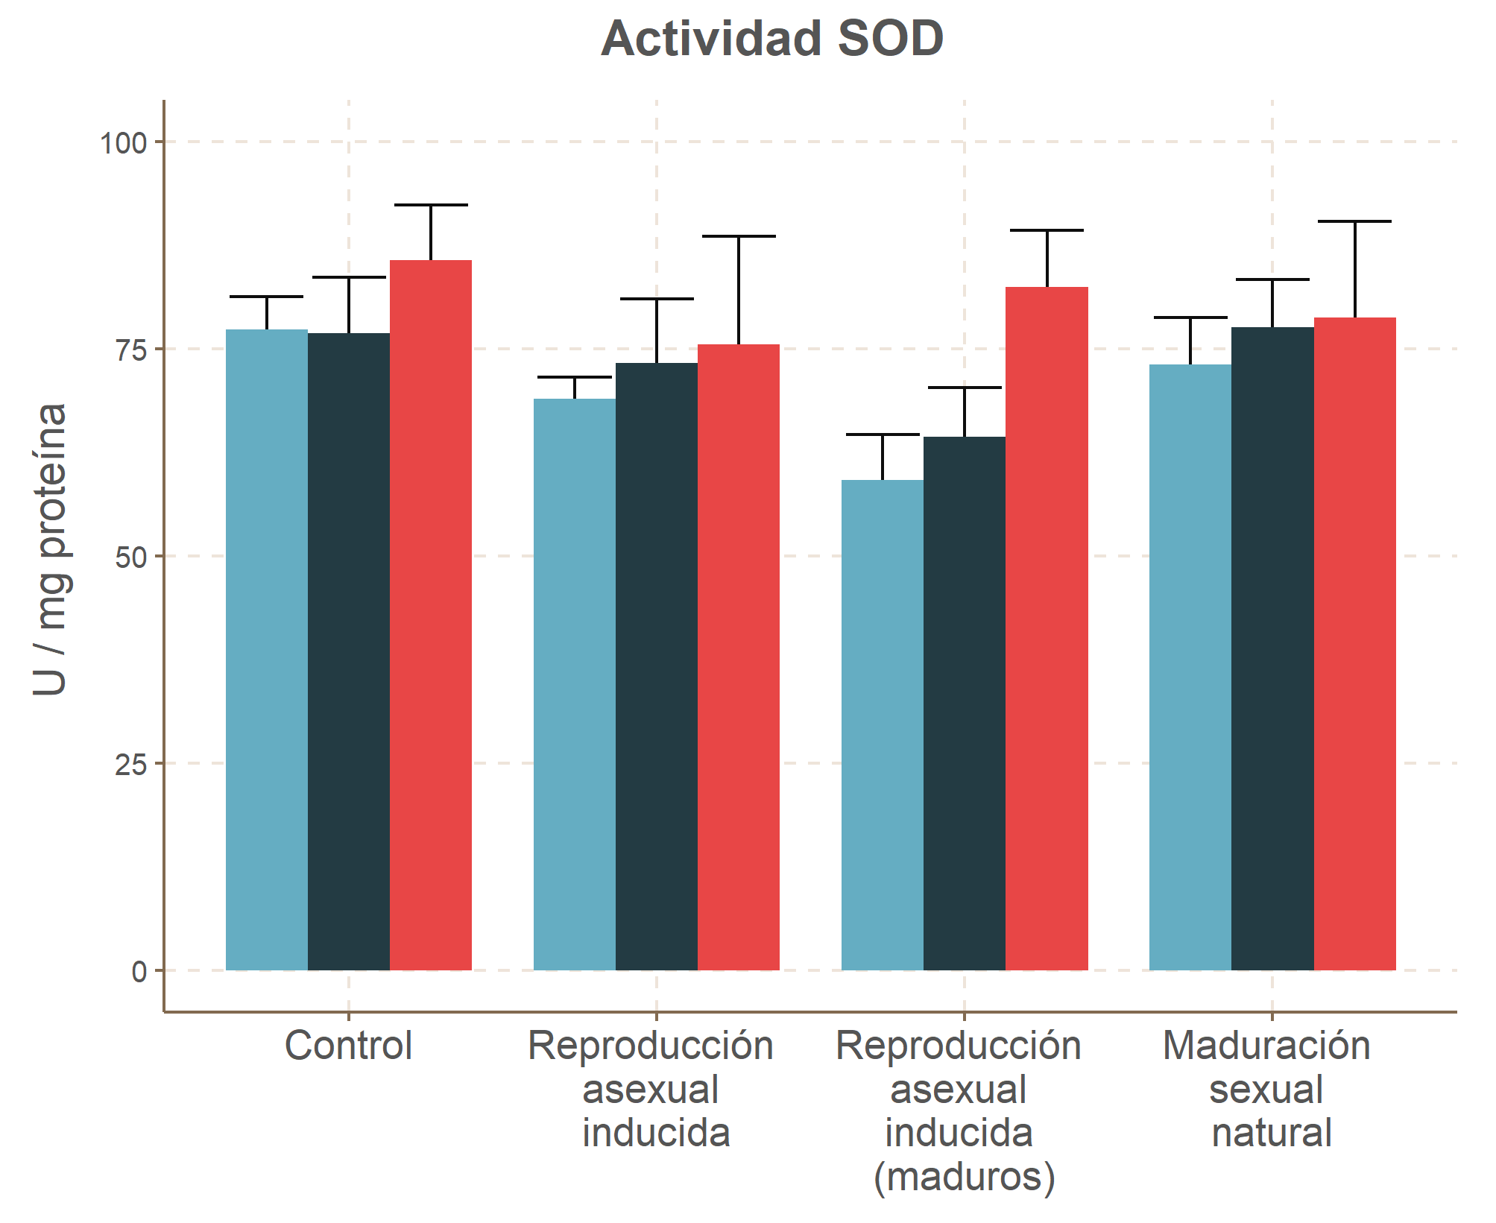
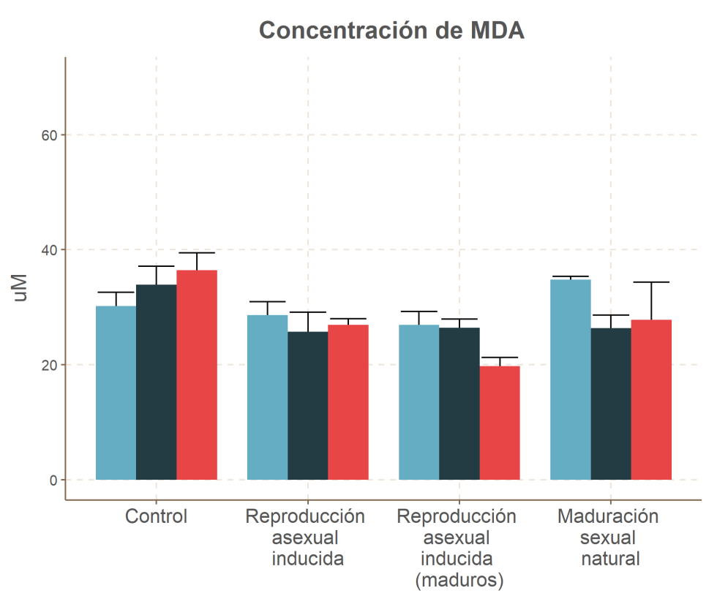
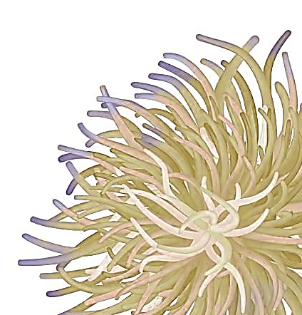
Impacto de la reproducción de Anemonia sulcata (Cnidaria) en entorno IMTA sobre su estado de bienestar con fines de repoblación
Alberto Coll¹, Amalia Pérez-Jiménez², Ana E. Ortiz-Maldonado¹, Eva E. Rufino-Palomares³, Laura Pantoja-Echevarría², Marta Ramos-Barbero³, Carolina Alonso-Pozas⁴, Cristina E. Trenzado¹
¹ Departamento de Biología Celular. Facultad de Ciencias, Universidad de Granada, España.
² Departamento de Zoología. Facultad de Ciencias, Universidad de Granada, España.
³ Departamento de Bioquímica y Biología Molecular I. Universidad de Granada, España.
⁴ iMare Natural S.L. Granada, España.
email: collferalberto@correo.ugr.es
INTRODUCCIÓN
La ortiguilla de mar, Anemonia sulcata, es una especie de antozoo ampliamente distribuido por el mar Mediterráneo. Su ciclo de vida se caracteriza por presentar tanto reproducción asexual como sexual. En los últimos años, la explotación sobre sus poblaciones en Andalucía (España) se ha incrementado considerablemente como consecuencia de una mayor demanda y recolección furtiva, lo que ha deteriorado su estado de conservación localmente.
La acuicultura ofrece una posible solución a ese problema de conservación, mediante la producción de especies en cautividad en un sistema de acuicultura multitrófica integrada (IMTA), para la posterior repoblación de ejemplares en espacios naturales.
Figura 1: Ejemplar de ortiguilla de mar (Anemonia sulcata)
Sistema IMTA
En estos sistemas, se cultiva la especie principal junto a otras especies extractivas, de diferente nivel trófico. Se genera así un ciclo de nutrientes en el sistema de cultivo, contribuyendo a la sostenibilidad de la explotación acuícola.
Figura 2: Ejemplo de distribución de especies en un sistema de acuicultura multitrófica integrada (IMTA)
Objetivo: En este estudio se evaluó el efecto del tipo de reproducción (asexual inducida y sexual) en ejemplares de A. sulcata, cultivadas en un sistema IMTA, sobre su estado de bienestar, utilizando como indicadores parámetros representativos del estado oxidativo.
METODOLOGÍA
Se recolectaron ejemplares de A. sulcata procedentes de tres puntos de la costa de Granada, España (Almuñécar, Salobreña y Calahonda). Posteriormente las anémonas fueron introducidas en un único tanque de cultivo, permaneciendo siempre separadas según su población de origen
El trabajo formó parte del Proyecto ORTIMAR (Fundación Biodiversidad, Programa Pleamar). Al terminar el cultivo, las anémonas se usaron para repoblar las zonas de origen.
DISEÑO EXPERIMENTAL
Figura 3: Distribución de ejemplares en el sistema de acuicultura multitrófica (IMTA) utilizado y organizados según punto de muestreo en el entorno natural.
Inicio del cultivo
Sección longitudinal
Muestreo 1
Muestreo 2
Control ( n = 9)
Seccionados (n = 9)
Maduración natural ( n = 9)
Seccionados + Maduración natural (n = 9)
4 semanas
4 semanas
16 semanas
Figura 4: Línea temporal con los diferentes puntos de muestreo desde la toma de muestras inicial, sección de ejemplares y maduración de individuos inducida (asexual) o natural (sexual).
Grupos experimentales
PARÁMETROS MEDIDOS (tentáculo)
- Control
- Inducción reproducción asexual (sección longitudinal)
- Maduración asexual
- Maduración sexual natural
Homogenización del tejido y análisis espectrofotométrico:
- Superóxido dismutasa (SOD)
- Catalasa (CAT)
- DT-diaforasa (DTD)
- Peroxidación lipídica (malondialdehído:MDA)
En el análisis estadístico se aplicó una t-Student para analizar cada grupo experimental frente al control. Dentro de cada grupo experimental, se evaluó la influencia del origen de las poblaciones mediante una ANOVA. Cuando las diferencias fueron significativas (p<0.05) se aplicó el test post hoc de Tukey. Todo el análisis se realizó en R 4.0.2.
RESULTADOS
Las actividades CAT y DTD se elevaron drásticamente en respuesta a la inducción de la reproducción asexual. En general, la maduración sexual natural provocó una elevación significativa en la CAT, observándose en la DTD un condicionante del origen en las variaciones mostradas en dicha enzima.
La actividad SOD no mostró diferencias relativas al tratamiento origen de los individuos.
No se observó daño oxidativo (MDA) asociado al tratamiento o punto de origen natural.
Figura 5: Actividad catalasa (CAT), DT-diaforasa (DTD), superóxido dismutasa (SOD) y niveles de malondialdehído (MDA) entre grupos experimentales de Anemonia sulcata cultivada en un sistema de acuicultura multitrófica (IMTA). Los valores mostrados son media ± SEM (n=9). *: efecto del tratamiento en individuos con un mismo origen natural. a,b,c: diferencias asociadas al origen de los ejemplares dentro de un mismo tratamiento
DISCUSIÓN y CONCLUSIONES
La inducción de la reproducción asexual en A. sulcata incrementó la actividad de determinadas enzimas antioxidantes, que parecen ser eficientes evitando un daño oxidativo ante una situación de estrés para los individuos.
La maduración sexual en un entorno de cultivo, elevó la actividad de determinadas enzimas antioxidantes en algunos de los grupos. Dicha respuesta podría estar vinculada a los cambios metabólicos derivados del proceso de maduración. Si bien, estos cambios se condicionaron por el punto de origen de los ejemplares. En ninguno de los casos generó una situación de estrés oxidativo asociada a daño en lípidos tisulares.
Las estrategias de reproducción estudiadas no deterioran el estado de bienestar del animal, y abren la posibilidad de combinar reproducción sexual y asexual en cultivo IMTA.

